Slide 1



Slide 2

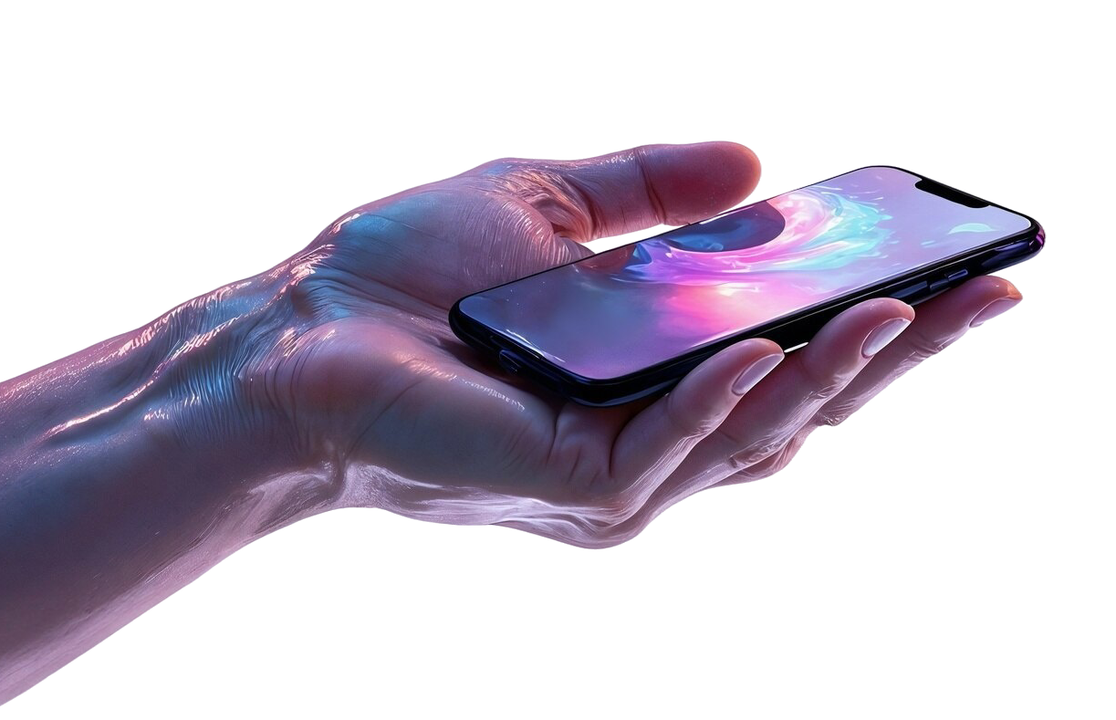
’S HAVE
A LOOK
FUNÇÕES PRINCIPAIS
MODELO OSI
Criado pela ISO em 1984
Divide o processo em 7 camadas, cada uma com um objetivo: padronizar a comunicação em redes
funções específicas
Vai desde o envio físico dos dados até a interpretação pelo usuário
Não é um protocolo, mas um modelo conceitual
Explica como tecnologias e protocolos interagem
Facilita a interoperabilidade entre fabricantes, sistemas e serviços
Base para o desenvolvimento e compreensão das redes modernas
Codificação e Transmissão de Bits
Converte bits em sinais elétricos, ópticos ou eletromagnéticos.
Estabelece a conexão entre dispositivos e meios de transmissão (cabos, fibras, ondas de rádio).
Interface Física

Slide 3
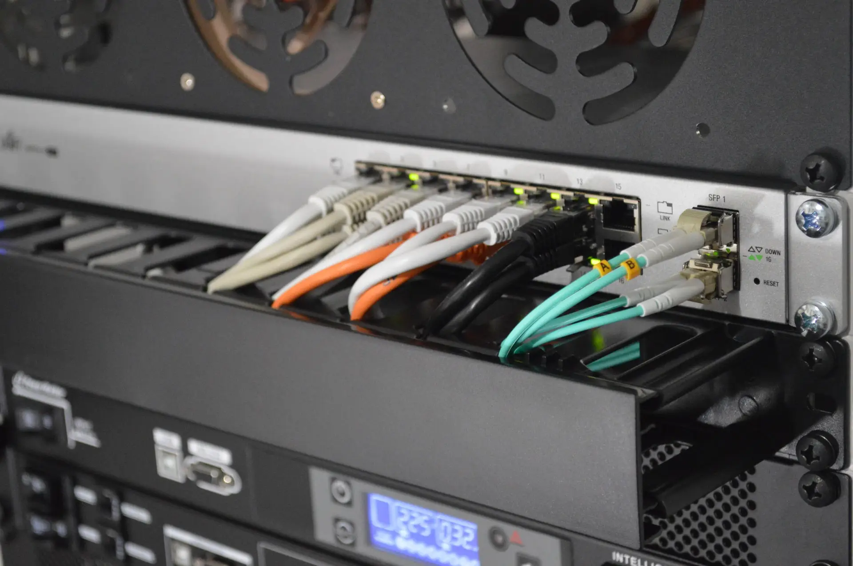
CAMADA FÍSICA
Codificação de bits em sinais
Transmissão dos dados no meio físico (cabos, ar etc.)
Regras de conexão e desligamento
Gerenciamento do modo de comunicação (half-duplex / full-duplex)
Especificação do hardware (conectores, placas de rede)
Definição das características elétricas ou ópticas

Slide 4
Modulação e Sinalização
FUNÇÕES PRINCIPAIS
Realiza modulação dos sinais e controla o estabelecimento/encerramento da conexão.
Características Mecânicas e Elétricas
Codificação e Transmissão de Bits
Define conectores, voltagem dos sinais e tipo de meio físico
Converte bits em sinais elétricos, ópticos ou eletromagnéticos.
Modos de Transmissão
Sincronização
Interface Física
Garante que o receptor interprete corretamente os sinais recebidos.
Estabelece a conexão entre dispositivos e meios de transmissão (cabos, fibras, ondas de rádio).
Simplex, half-duplex e full-duplex

Slide 5
FUNÇÕES PRINCIPAIS
Características Mecânicas e Elétricas
Modulação e Sinalização
Realiza modulação dos sinais e controla o estabelecimento/encerramento da conexão.
Define conectores, voltagem dos sinais e tipo de meio físico
Sincronização
Modos de Transmissão
Garante que o receptor interprete corretamente os sinais recebidos.
Simplex, half-duplex e full-duplex

Slide 6
PROTOCOLOS E PADRÕES ASSOCIADOS
Ethernet (IEEE 802.3): aspectos físicos e elétricos de redes locais com fio (cabos, conectores, taxas).
Wi-Fi (IEEE 802.11): comunicação sem fio (frequências, modulação, acesso ao meio).
Bluetooth: comunicação sem fio de curto alcance em dispositivos pessoais.

Slide 7

RS-232: comunicação serial ponto a ponto.
USB (Universal Serial Bus): conexão física e protocolos entre periféricos e computadores.
DSL (Digital Subscriber Line): transmissão digital via linhas telefônicas.
FDDI (Fiber Distributed Data Interface): redes de fibra óptica em topologia de anel.

Slide 8
TRANSMISSÃO VIA CABOS
Meios físicos que transportam dados. O par trançado é comum em redes locais (Ethernet), a fibra óptica usa luz para alta velocidade e longas distâncias, e o coaxial é usado em TV a cabo e internet de banda larga.

Slide 9
Comunicação sem fio
Permite transmitir dados por ondas de rádio. O Wi-Fi conecta dispositivos a redes locais sem fio, já o Bluetooth conecta equipamentos próximos (como fones e celulares).

Slide 10
CONEXÃO FÍSICA ENTRE COMPUTADORES
Meios físicos que transportam dados. O par trançado é comum em redes locais (Ethernet), a fibra óptica usa luz para alta velocidade e longas distâncias, e o coaxial é usado em TV a cabo e internet de banda larga.

Slide 11


Slide 12

Opção 1
Opção 2
Vs
Perguntar

